Slide 1


PAMUKKALE ÜNİVERSİTESİ
YDYO oryantasyon programı
2025-2026
www.pau.edu.tr/pdrem

Slide 2

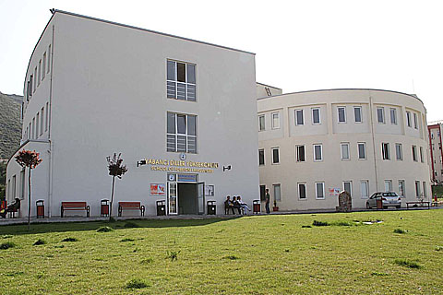
Pamukkale Üniversitesi
Yabancı Diller Yüksekokulu
Web sitesi: https://www.pau.edu.tr/ydyo

Slide 3
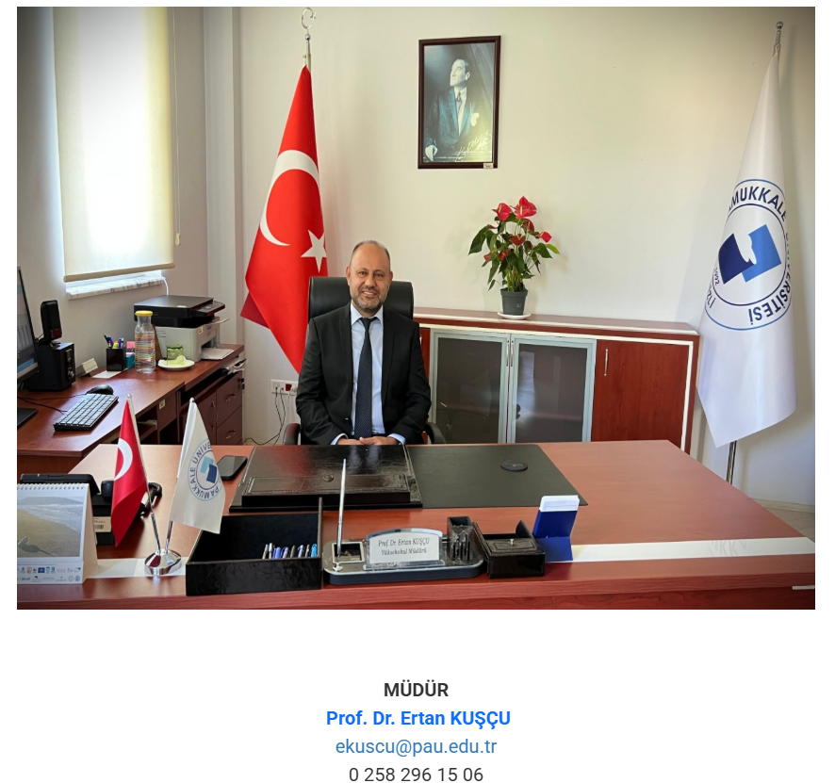
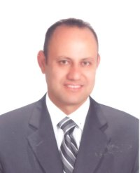
yönetim
MÜDÜR
Prof. Dr. ERTAN KUŞÇU

Slide 4
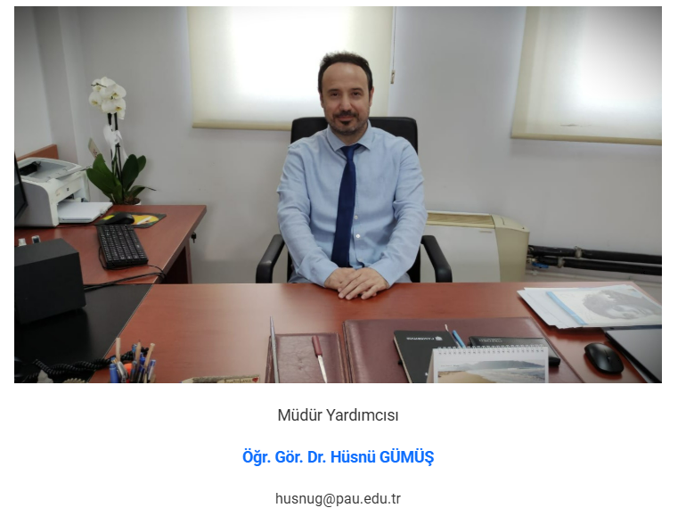
Müdür YardımcISI

Slide 5
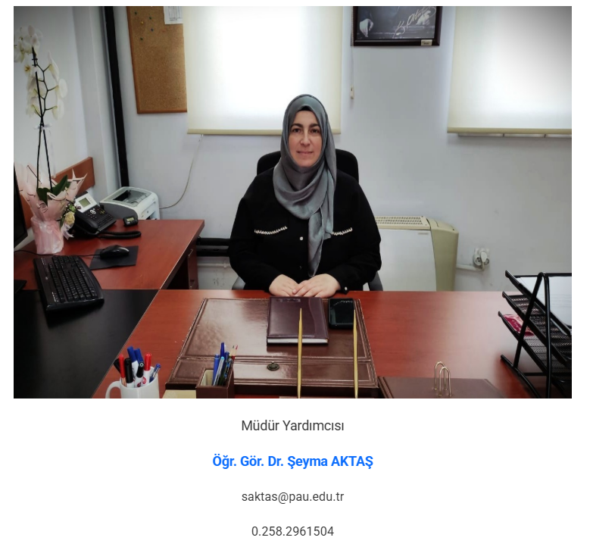
Müdür YarDımcISI

Slide 6
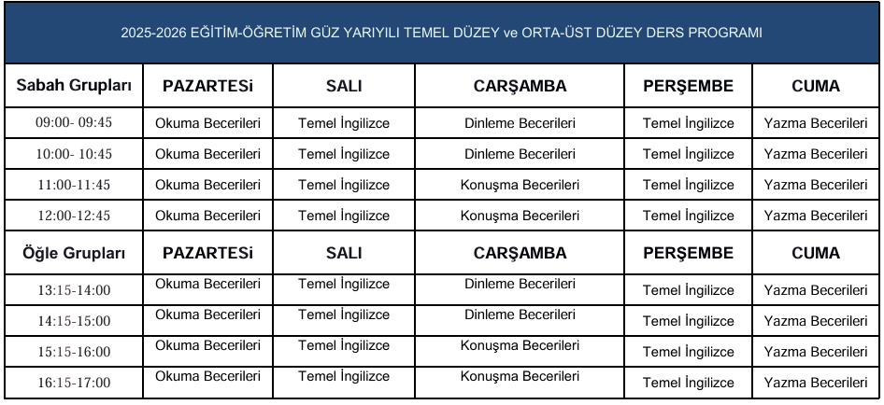
2025-2026 EĞİTİM-ÖĞRETİM YILI YABANCI DİLLER YÜKSEKOKULU İNGİLİZCE HAZIRLIK SINIFLARI DERS PROGRAMI

Slide 7
DÜZEYLER
TEMEL DÜZEY (A1/A2)
ORTA-ÜST DÜZEY (B1/B1+)
AKADEMİK DÜZEY (B2)

Slide 8
Ölçme ve Değerlendirme
Dönem Sonu Sınavı (Final Exam) %50 | 14 haftalık dönem bitiminde yapılan sınavdır. Yazılı sınav ve konuşma sınavından oluşur. Yazılı sınavın %80’i, konuşma sınavının %20’si alınarak dönem sonu sınavı notu belirlenir. Genel Not ortalaması için Dönem Sonu Sınav notunun %50’si alınır.
Ara sınav (Midterm Exam) %30 | YDYO Akademik takvime göre 8. Haftada yapılan sınavdır. Yazılı sınavdan oluşur. Genel Not ortalaması için Ara Sınav notunun %30’u alınır.
Kısa sınavlar (Quiz) %10 | YDYO genelinde aynı ders saatinde farklı tarihlerde iki adet kısa sınav uygulanır. Bu sınavlar dört beceriden oluşan kısa sınavdır. Genel kısa sınavlar haricinde dersin öğretim elemanı tarafından da bireysel kısa sınavlar yapılabilir. Genel Not ortalaması için tüm kategoride yapılan kısa sınavların %10’u alınır.
Performans (Performance) %10 | İki kategoriden oluşur (%5+%5). Çevirim içi ödev (Headway Online Practice) performans notunun %5’ini oluşturur. Diğer %5’lik not ise müfredatta yer verilen değerlendirme ödevleri (Assessment Homework), yapay zeka ödevleri (Ai Integrated Homework), yazma ödevi portfolyolarından (Writing Portfolios) oluşur. EDS üzerinden verilen bu notların ortalaması tek bir not olarak sisteme dahil edilir. Genel Not ortalaması için performans notlarının %10’u alınır.
Dönem sonunda bir öğrencinin düzeyi başarıyla tamamlayabilmesi için yönetmelik gereği Dönem Sonu Sınavı’ndan en az 50 alması gerekmektedir.

Slide 9
Her düzey bir dönemde tamamlanır.
Düzey içerisinde ara sınav sonrasında A1’den A2’ye, B1’den B1+ seviyesine geçilir.
Seviye geçişlerinde sınav uygulanmaz. Ancak ara sınav sonrasında 28 puan barajının altında kalan öğrenciler için Öğrenci Destek Koordinatörlüğü tarafından ek çalışma uygulanır.
28 puan barajı ara sınav notunun %30’u + kısa sınavların %10’u alınarak hesaplanır. Geçme notu 70 olduğundan bu notun %70’inin en az 28 olması beklenir.

Slide 10
DEVAMSIZLIK
Öğrenciler derslerine %80 oranında devam etmek zorundadır.
I. dönemin sonunda devamsızlıktan ya da başarısız olma durumundan kalan öğrenciler II. Dönem düzey tekrarı yaparlar.
ÖNEMLİ!!!

Slide 11
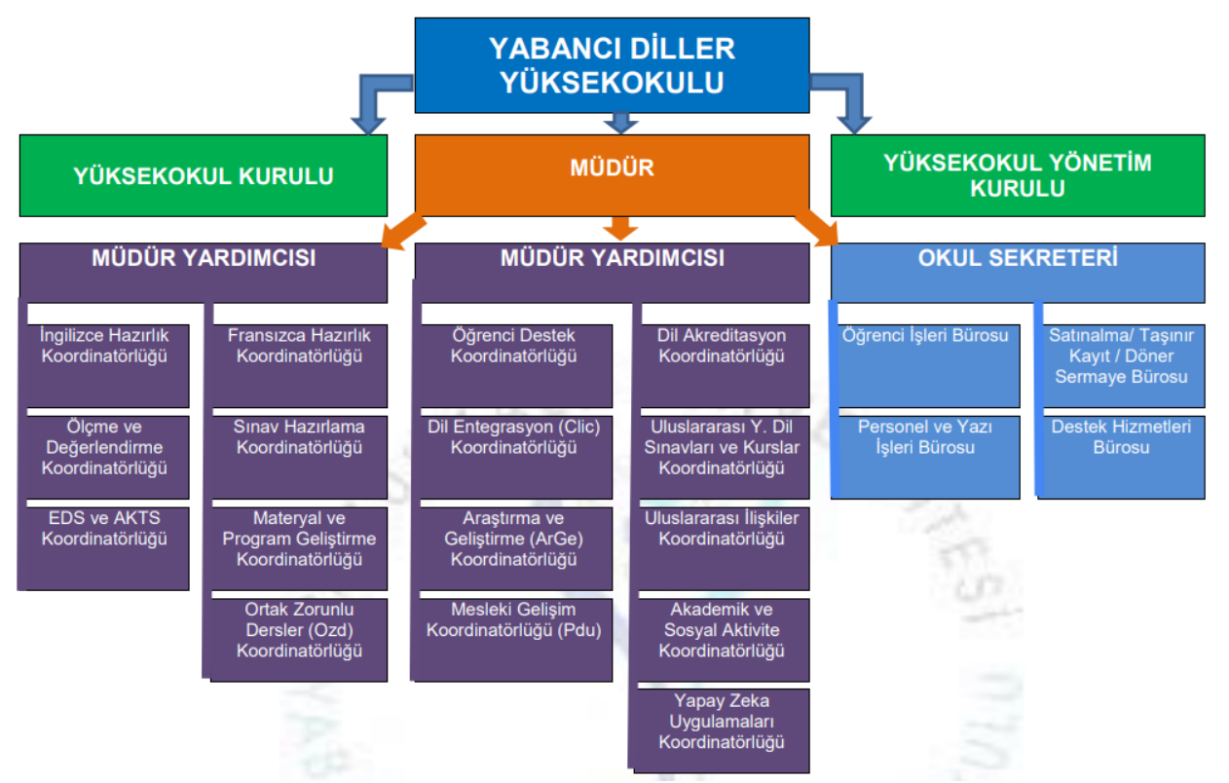
PAÜ YDYO ORGANİZASYON ŞEMASI

Slide 12
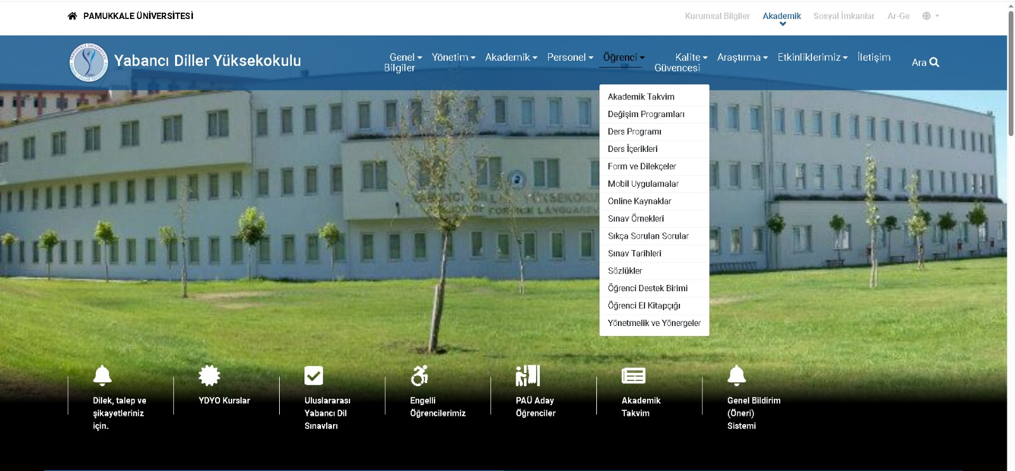

Slide 13



Sosyal medya hesaplarımız

Slide 14


Slide 15
TEŞEKKÜRLER ☺

